Slide 1
9 octobre 2026
Hugo CHANTREL Charles APPERT Antoine MOUCHARD
Journée MODSYS

Slide 2
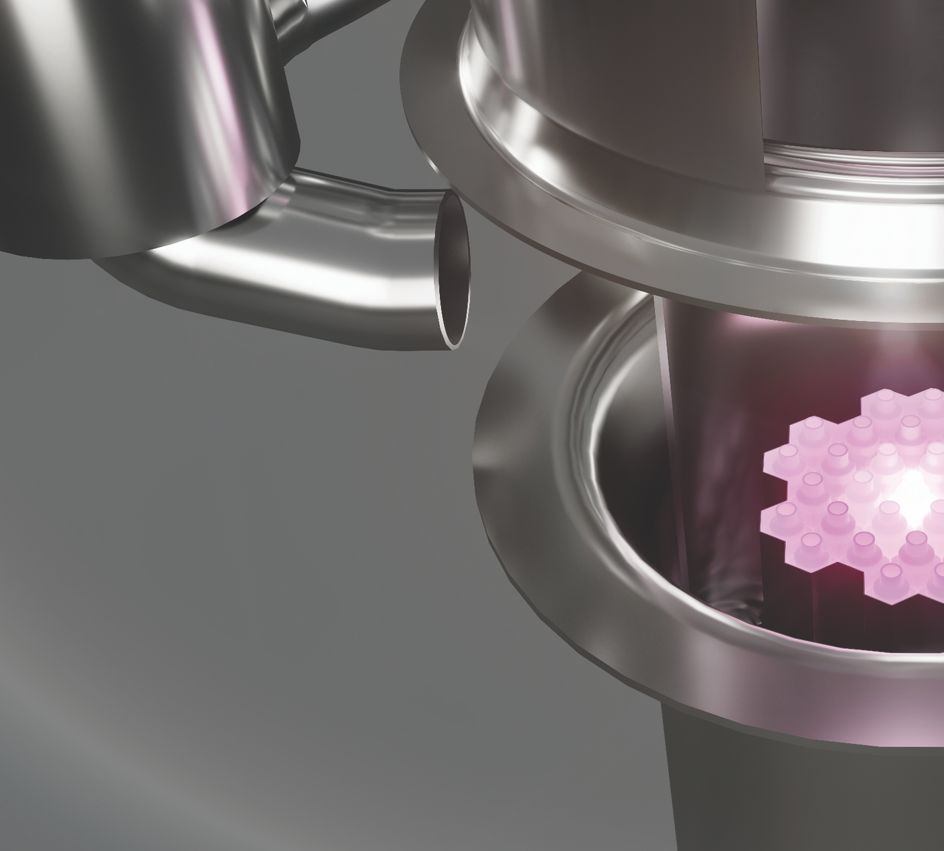


Présentation
d’OTRERA

Slide 3
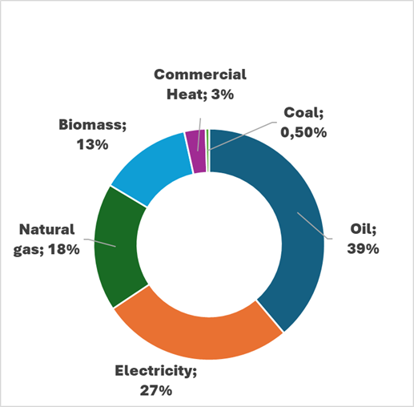




The issues
A threefold challenge
Europe must triple its clean energy production and decarbonize its industrial processes (net zero emissions by 2050)
Global nuclear energy relies primarily on 2nd and 3rd generation reactors whose resources could be exhausted in less than a century.
Renewable energy sources like solar and wind power are intermittent. This variability can lead to imbalances, testing the stability of electrical grids, as we have just seen in Spain.
In France, 70% of energy is carbon-based.
47% of energy is used to produce heat.
CONFIDENTIEL OTRERA - 2026
Notes:
2 réflexions :
Surrabondances des energies fossiles, dérèglement climatique, vous avez peut être dû en entendre parler.
Contexte géopolitique de plus en plus tendu, volonté d’une énergie souvereine.

Slide 4
The technology
The solution: Sodium Fast Neutron Reactors (SFR)
Autonomy : Full utilization of Uranium-238 stored in France, a product of the enrichment of natural uranium used in EDF reactors.
Next Gen : Optimized resource management for over a millennium.
Independence : Strengthening energy independence by eliminating the need for access to uranium mines.
CONFIDENTIEL OTRERA - 2026
Notes:
pour la souvereinté

Slide 5
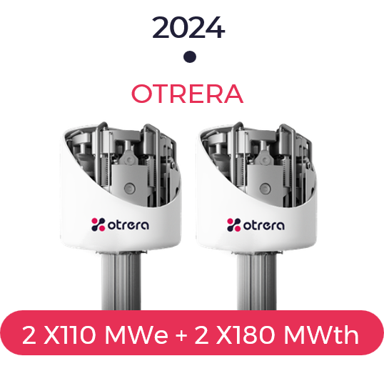
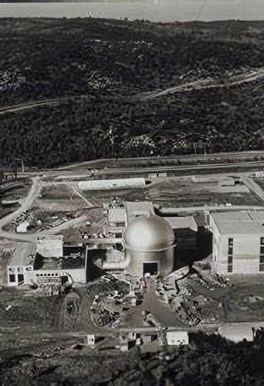
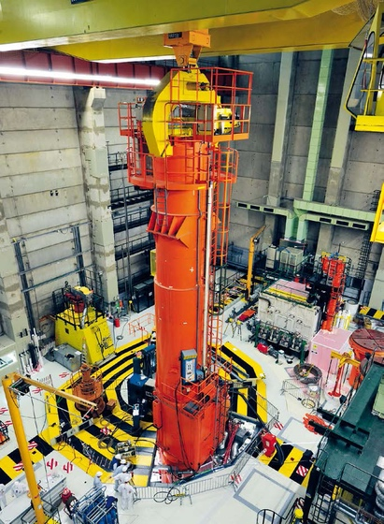
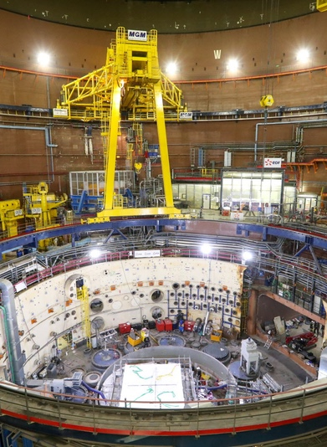
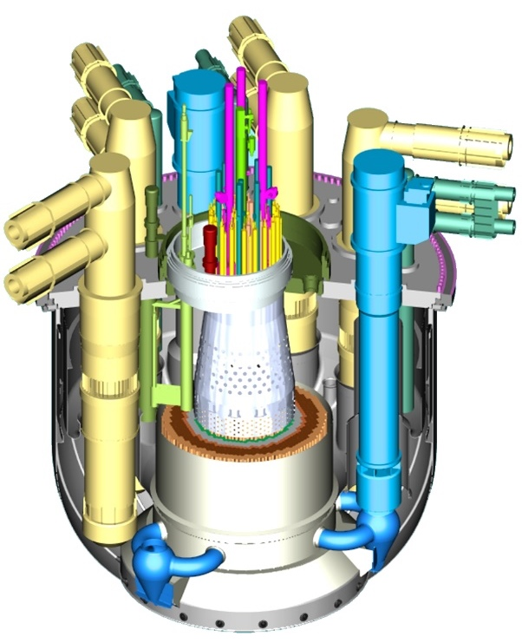
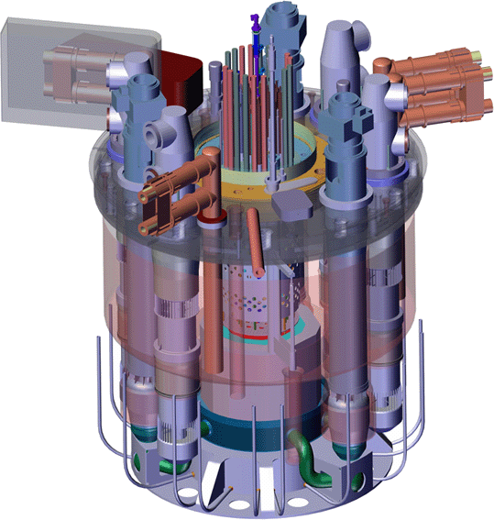
We are the result of a necessary paradigm shift.
1967 – 1978
1973 – 2010
1984 – 1997
1988 – 1998
2010 – 2019
RAPSODIE
PHENIX
SUPERPHENIX
EFR
ASTRID
40 MWth
250 MWe
1200 MWe
1500 MWe
600 MWe
CONFIDENTIEL OTRERA - 2026
Notes:
Un peu d’histoire :
OTRERA s’inscrit dans la tradition du sodium français avec une rupture : le réacteur à boucle
Se plaçant sur le marché du SMR, OTRERA a identifié qu’en réduisant la puissance, la taille des composants n’était plus économique.

Slide 6


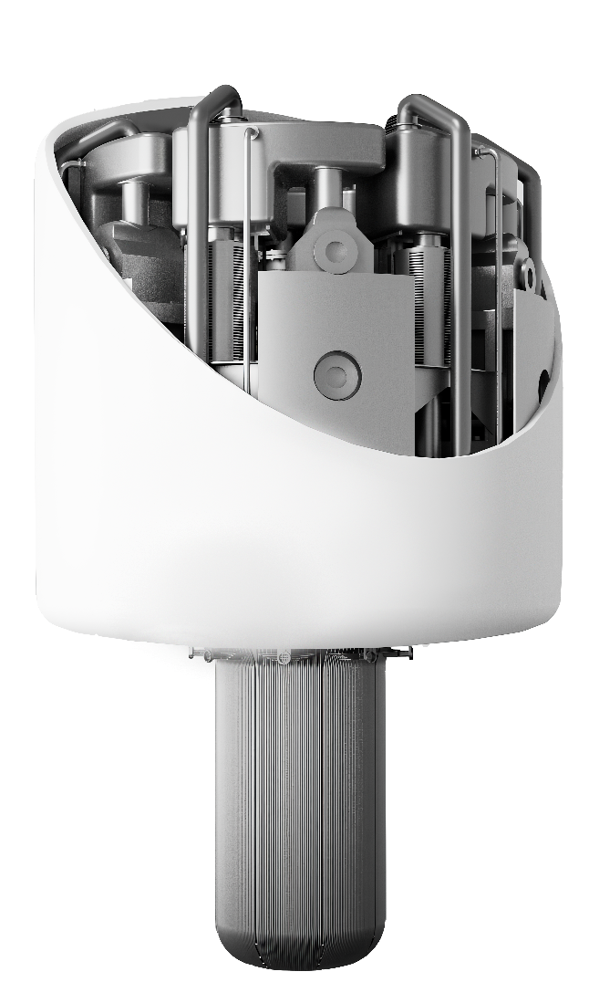

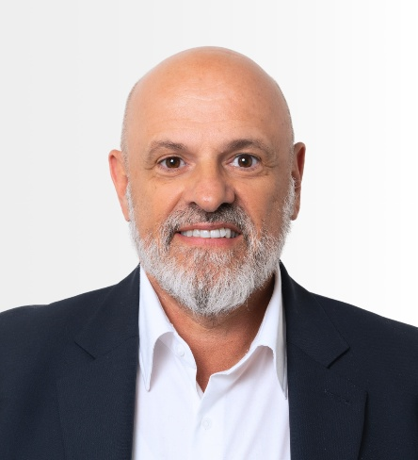





A Major Evolution of GEN IV Sodium-cooled Fast Reactors.
2x300 MWth
FROM ASTRID DESIGN TO OTRERA
220 MWe
360 MWth
Founded in 2024 by
Frédéric Varaine
Former director of the Astrid Program
Electricity & Heat at 100-150°C up to 500°C
60€
90€
LCOE(€/MWth)
20€
50€
Electricity + Heat = 50-70€/MWh
Notes:
Frédéric Varaine notre grand chef, appuyé avec Rémy DUPRAZ et Jean-François DIRAT, qui ont trempé dans le sodium depuis PX.
Pour réduire les emissions : cogénération, par un cycle de Brayton.

Slide 7
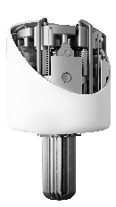

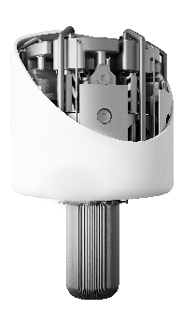



Project technical maturity: Time-to-market
2024
2025
2026
2027
2028
2029
2030
2031
2032
Preliminary
Conceptual
DESIGN
Basic Design Review
FOAK 1
Detailed Design Review
CIVIL
Construction
Preparation Phase
BASIC
ASNR
DETAILED
Regulatory Phase (French regulatory and environmental code)
Our first of the kind
Availability for international
2032
2036
CONFIDENTIEL OTRERA - 2026
Redefine nuclear energy

Slide 8






























France 2030
Industrial partners & investors
Labels
Industrial support & Strategic collaborations
Strategic subcontractors
CONFIDENTIEL OTRERA - 2026

Slide 9
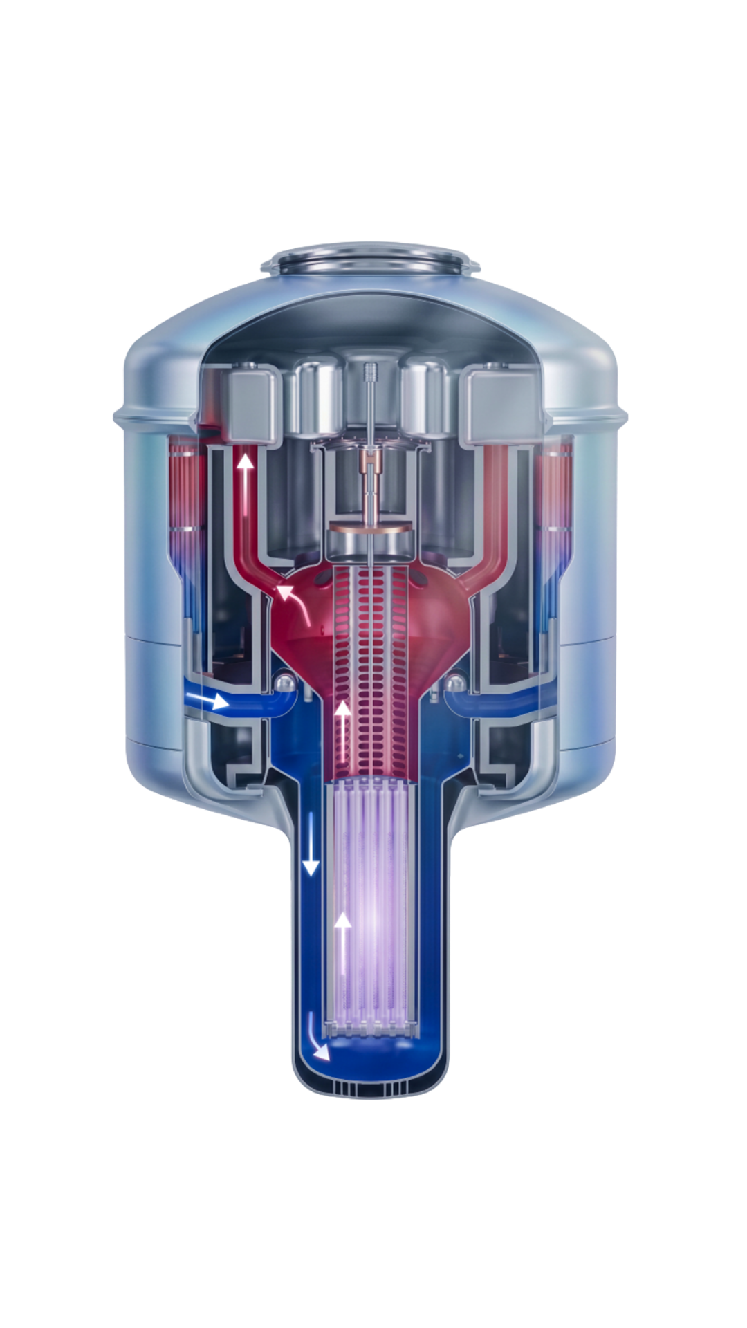


MODELICA pour étudier le SCE

Slide 10









SYSTÈME DE CONVERSION D'ÉNERGIE
Une chaîne multiphysique couplée, du cœur aux usages
AMONT · MODÈLES RÉDUITS
PÉRIMÈTRE SCE
Source chaude
Boucle sodium
Échangeur
Conversion
Production
Cœur + primaire Na
Circuit intermédiaire
GV ou Na / gaz
Rankine ou Brayton
Électricité + chaleur
Cinétique point, contre-réactions
1D volumes finis, temps de transit
1D mono- ou diphasique
Turbomachines, récupération
Alternateur, soutirages
Contrôle-commande : la demande de charge pilote débits, vannes et inventaire
Physiques couplées dans un même modèle
Approche de modélisation
Thermohydraulique 1D
Fluides réels
Modelica acausal (OpenModelica)
Librairies MSL, TANDEM + composants Otrera
Fidélité 0D / 1D selon l'étude
Bilans masse, énergie, qdm
Na, H₂O (IF97), gaz (CoolProp)
Turbomachines
Électromécanique & C-C
Cartes réduites, loi de Stodola
Inertie d'arbre, alternateur, PID
Un modèle système unique et modulaire : on remplace un composant (cycle, échangeur, usage) sans reconstruire la chaîne.
Notes:
Après la présentation du projet, je zoome sur le système de conversion d'énergie (SCE).
Le modèle couvre toute la chaîne, du cœur jusqu'aux usages. L'amont (cœur + primaire, boucle sodium intermédiaire) est représenté par des modèles réduits : cinétique point avec contre-réactions et thermohydraulique 1D, ce qui suffit à transmettre correctement les constantes de temps et les temps de transit au SCE.
Le périmètre SCE est détaillé : échangeur de conversion (générateur de vapeur ou échangeur sodium/gaz), cycle de conversion, alternateur et soutirages de chaleur.
Tout est écrit en Modelica acausal : chaque composant expose des ports fluide, thermique ou électrique, et le solveur résout le système DAE global. On peut donc remplacer un composant, par exemple passer d'un cycle Rankine à un cycle Brayton, sans réécrire les équations du reste de la chaîne.
La boucle de contrôle-commande ferme le système : la demande de charge pilote les débits sodium, les vannes et l'inventaire de gaz.

Slide 11
CYCLES THERMODYNAMIQUES EN DYNAMIQUE
Rankine et Brayton : un même cadre de simulation dynamique
Cycle de Rankine · eau / vapeur
Cycle de Brayton · gaz (ex. N₂)
Resurchauffe
Échangeur Na / gaz
Turbine
Vaporisation (GV)
Turbines
Récupérateur
Condenseur (39 °C)
Compresseur
Refroidisseur (140 à 27 °C)
Cycle indicatif (CoolProp) : 160 bar / 490 °C, resurchauffe à 30 bar
Cycle indicatif (CoolProp) : N₂ 180 bar / 515 °C, récupéré
Modèles de composants
Dynamique & contrôle
Modèles de composants
Dynamique & contrôle
GV 1D : économiseur, vaporisation, surchauffe
Turbines HP / BP : loi de Stodola
Condenseur, poste d'eau, pompes
Inerties lentes : eau, parois métalliques
Régulation pression vapeur & débit alimentaire
Cogénération par soutirage de vapeur
Compresseur / turbine : cartes réduites
Récupérateur & refroidisseur 1D
Échangeur Na / gaz, ligne d'arbre
Dynamique rapide, survitesse au délestage
Régulation par inventaire & by-pass
Marge au pompage ; chaleur du refroidisseur valorisable
Scénarios simulés
Suivi de charge
Îlotage / déclenchement turbine
Perte de source froide
Démarrage / arrêt
Notes:
Les deux architectures de conversion sont étudiées dans le même cadre de modélisation, avec les mêmes scénarios et les mêmes indicateurs.
Rankine : c'est la référence historique des RNR-Na (Phénix, Superphénix). Le générateur de vapeur est discrétisé en 1D avec ses zones économiseur, vaporisation et surchauffe ; les turbines suivent la loi de Stodola. La dynamique est dominée par les inerties lentes (inventaire d'eau, masses métalliques). Point de vigilance numérique : le changement de phase, traité avec des tables IF97 lissées.
Brayton gaz : il supprime le risque de réaction sodium-eau. Compresseur et turbine sont décrits par des cartes réduites, la ligne d'arbre par son inertie. La dynamique est beaucoup plus rapide (faible inertie thermique du gaz) ; la puissance se règle par l'inventaire de gaz et le by-pass, en surveillant la marge au pompage du compresseur.
Les diagrammes T–s sont indicatifs (calculés avec CoolProp). On voit bien la différence pour la cogénération : le Rankine rejette sa chaleur à température constante (~39 °C), alors que le Brayton la rejette au refroidisseur entre ~140 °C et 27 °C — une chaleur directement valorisable.
Scénarios simulés : suivi de charge, îlotage ou déclenchement turbine, perte de source froide, démarrage et arrêt.

Slide 12




VALORISATION DE L'ÉNERGIE PRODUITE
Cogénération : coupler électricité et chaleur aux procédés
Froid par absorption
Électrolyse H₂
Adéquation des niveaux thermiques
CHALEUR
ÉLEC
CHALEUR
Générateur LiBr–H₂O : 1 effet (COP ≈ 0,7) ou 2 effets (COP ≈ 1,3)
Modèle : 4 échangeurs + bilans de solution
SOEC : la chaleur vaporise l'eau, d'où moins d'électricité par kg H₂
Modèle : stack 0D + auxiliaires thermiques
Indicateurs : COP · puissance froid
Indicateurs : kWh/kg H₂ · LCOH
Dessalement MED / RO
Réseaux de chaleur
CHALEUR
ÉLEC
CHALEUR
MED : vapeur BP ~70 °C (± TVC) ; RO : électricité seule
Modèle : effets en cascade ; RO via TANDEM
Livraison 70–120 °C, stockage tampon, demande variable
Modèle : échangeur, stockage, profils horaires
Indicateurs : GOR · m³/j · LCOW
Indicateurs : MWh th livrés · €/MWh th
Plages typiques de température des procédés
Le modèle relie physique et économie : arbitrage dynamique élec / chaleur selon la demande, chiffré en LCOE, LCOW, LCOH.

Slide 13

MODELICA comme outil
de conception

Slide 14
Le choix OpenModelica
Besoins en modélisation système pour OTRERA
Pourquoi OpenModelica ?
Pour les études APD de « dérisquage » , OpenModelica a été identifié comme le meilleur candidat :
Modélisation adaptée aux systèmes multiphysiques ;
Outil open source ;
Possibilité de couplage et d’automatisation, export/import FMU et intégration avec Python.
Maîtrise et pérennité des modèles ;
Accompagnement ;
Développement rapide de modèles d’exploration de différentes configurations ;
Réaliser des études de sûreté : modélisation de transitoires, avant et après arrêt.
Simulateurs/démonstrateurs de réacteurs :
  Suivi des principales grandeurs du réacteur (température sortie cœur, flux etc…).

Slide 15
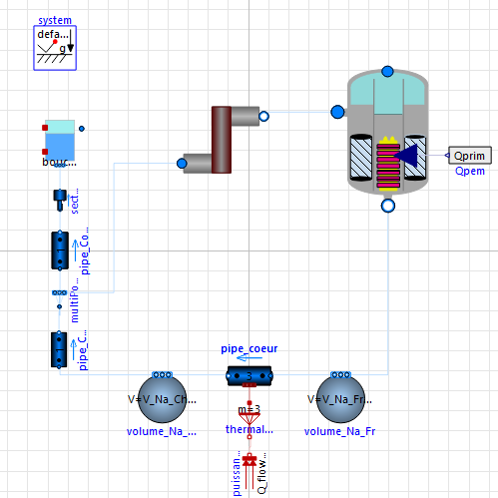
Notre utilisation
Formation avec SIL3X en début 2026 ;
Accompagnement de SIL3X pour la mise en place d’une librairie propre à OTRERA ;
Chaque modèle → PIRT
  L’objectif est d’avoir le modèle qui répond au juste besoin ;
Développement en interne, et avec SIL3X, pour une maîtrise des briques élémentaires ;
A date :
Modules HeatExchanger et boucles OTRERA/ Cinétique point/ Média/ Vessels ;
Premiers modèles du circuit primaire simplifié avec l’objectif de calculs de transitoires ;
Illustration simplifiée d’un modèle de suivi de variation des niveaux

Slide 16
Retour d’expérience et besoins futurs
Modularité et facilité de développement :
  Créations de modèles élémentaires simple → réponses physiques rapides ;
Difficultés détectées :
  Travail de validation fastidieux à mettre en œuvre ;
  Difficulté à isoler l’origine d’une erreur : initialisation, solveur ;
L’accompagnement de SIL3X donne une confiance accrue dans les modèles et un environnement de travail sain ;
Perspectives OpenModelica :
Amélioration et fiabilisation des modèles ;
Traçabilité (assurée avec Git) et reproductivité des calculs : chaîne de calcul automatisée avec SST ;
Automatiser la validation unitaire des composants ;
Identification de couplages ;

Slide 17
